Slide 1
Plan de la présentation
Introduction & Démo
Modèles et jeu de données
Pipeline Training & Monitoring
Pipeline Prédiction & Feedback User
Déploiement MLOps (CI/CD, Kubernetes, Sécurisation)

Slide 2
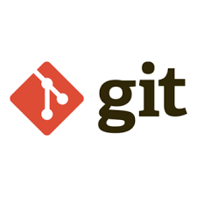
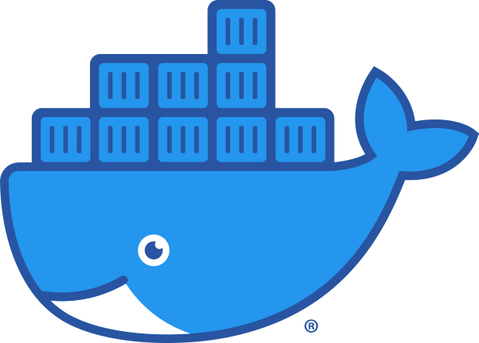

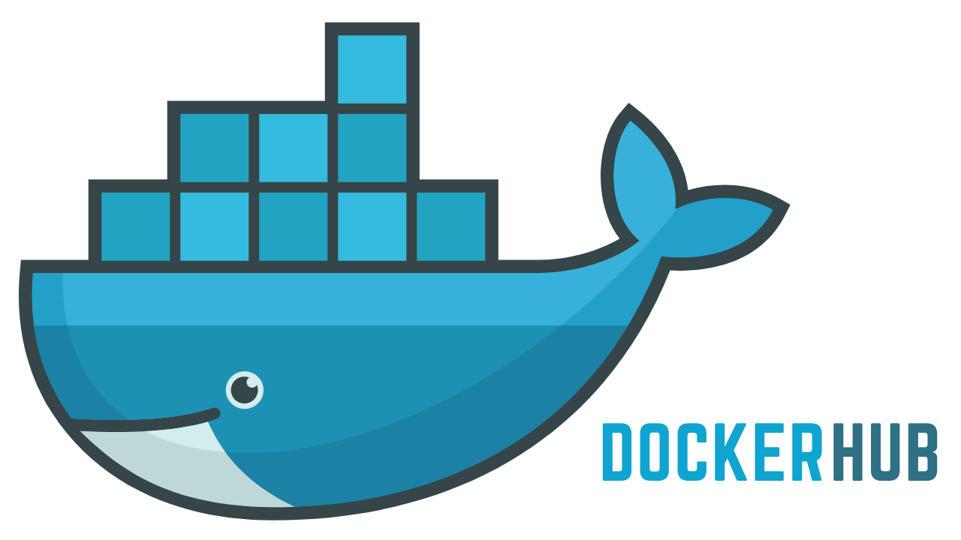
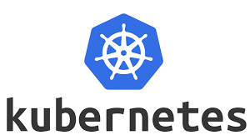
CI/CD: Le versioning des repositories de code
Commit&Pull Request
2 repositories pour le code
Repo code source (code original des dockers)
Repo code déploiement
Jobs Jenkins
Manifest Kubernetes (dont versions des Dockers sous DockerHub)
Jenkins sur Git/Commit & Pull Request
Run tests unitaires puis Build des dockers
Run tests intégrations & tests fonctionnels
Push des dockers sur DockerHub
ArgoCD
Scrute Repo code déploiement en quête de modification
Recharge les images Dockers depuis DockerHub si nécessaire
Déploie les Dockers sur Kubernetes

Slide 3
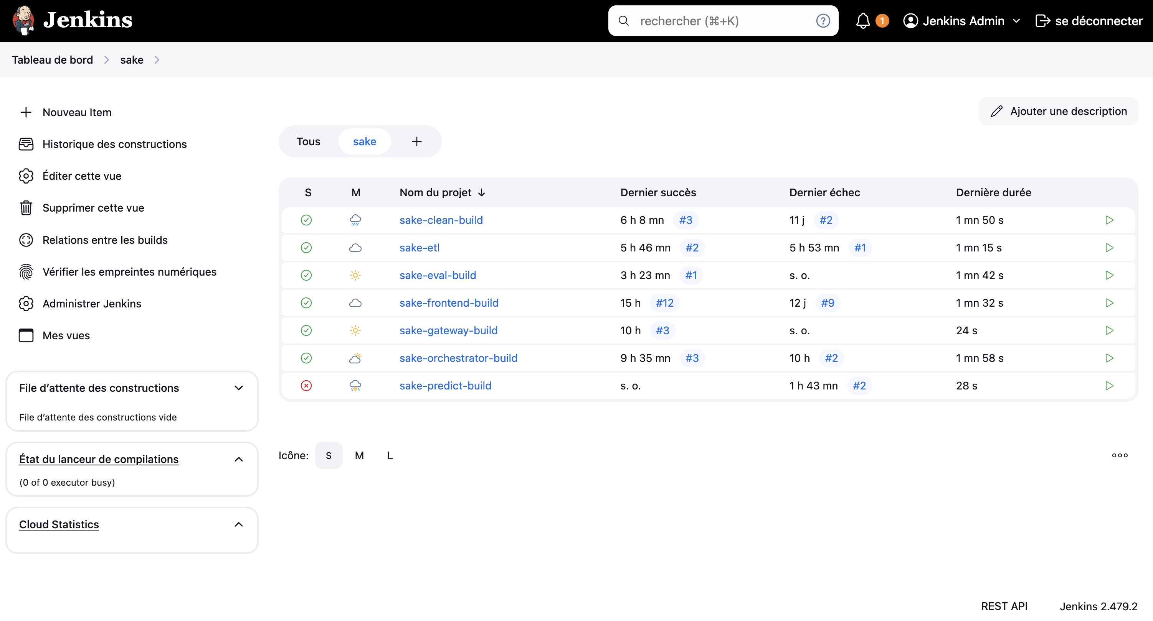
CI : Jenkins

Slide 4
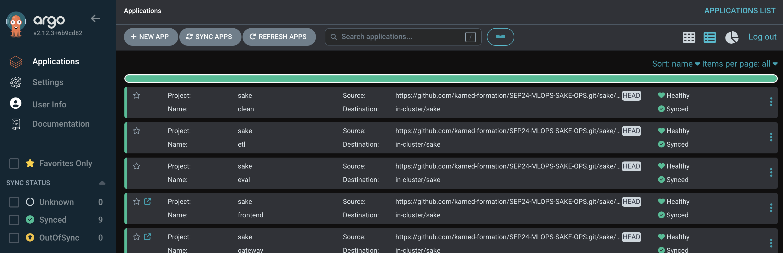
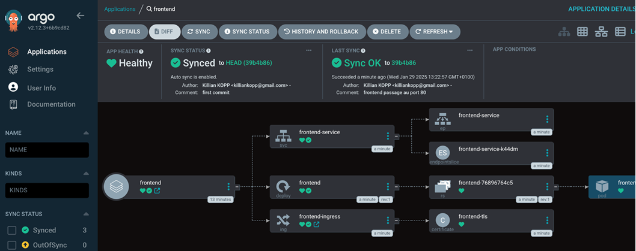
ArgoCD
Déploiement Continu des Dockers (basé sur un repo GitHub dédié)
Utilisation de charts Helm

Slide 5
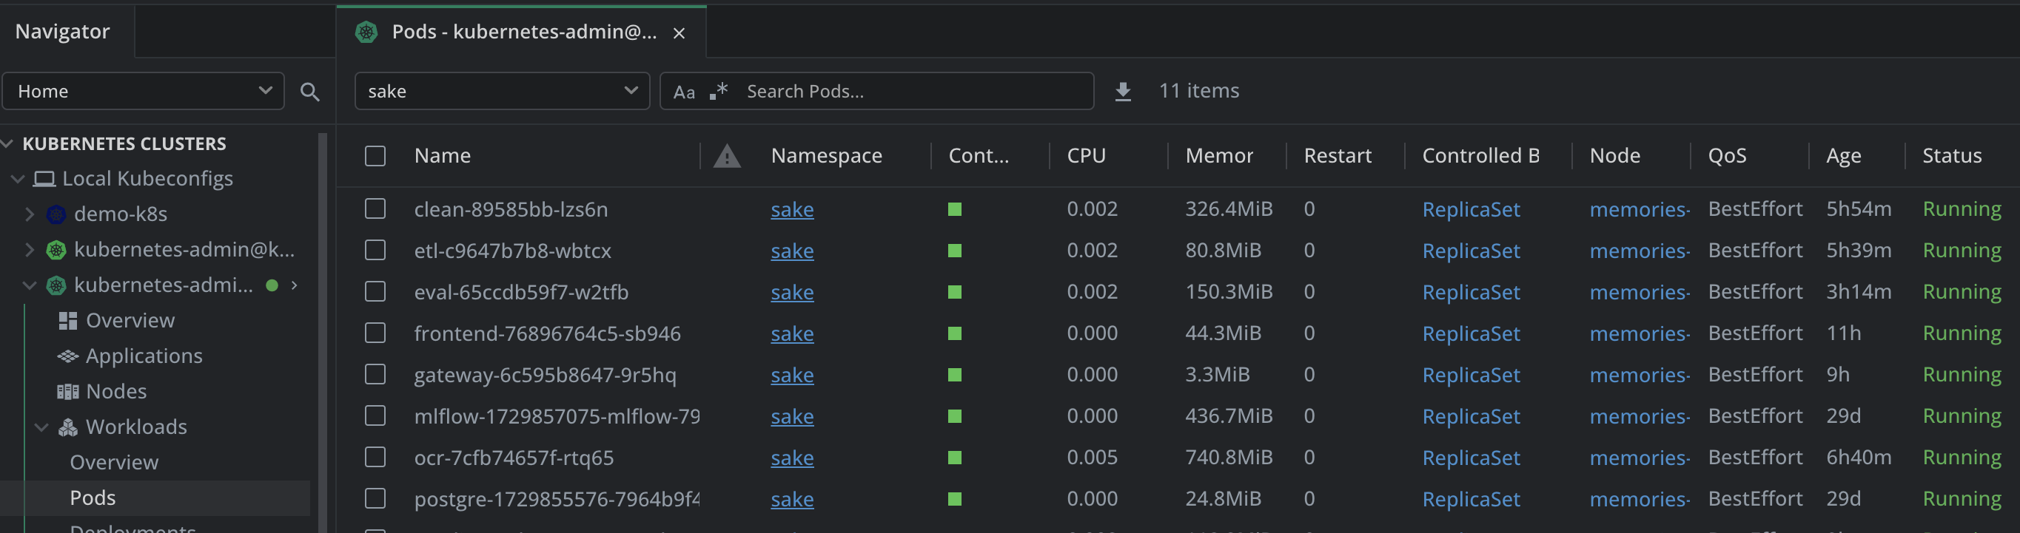
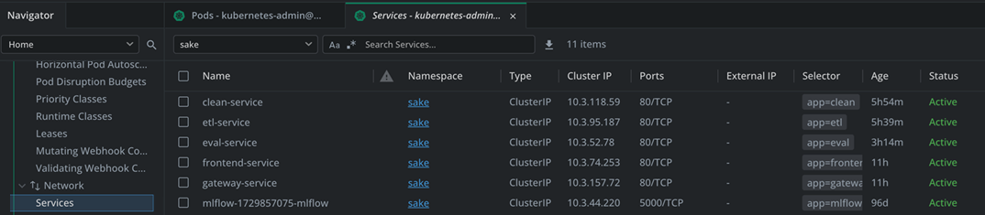
Déploiement Kubernetes
Serveur déployé via OVH
3 nodes
Pods
Services

Slide 6
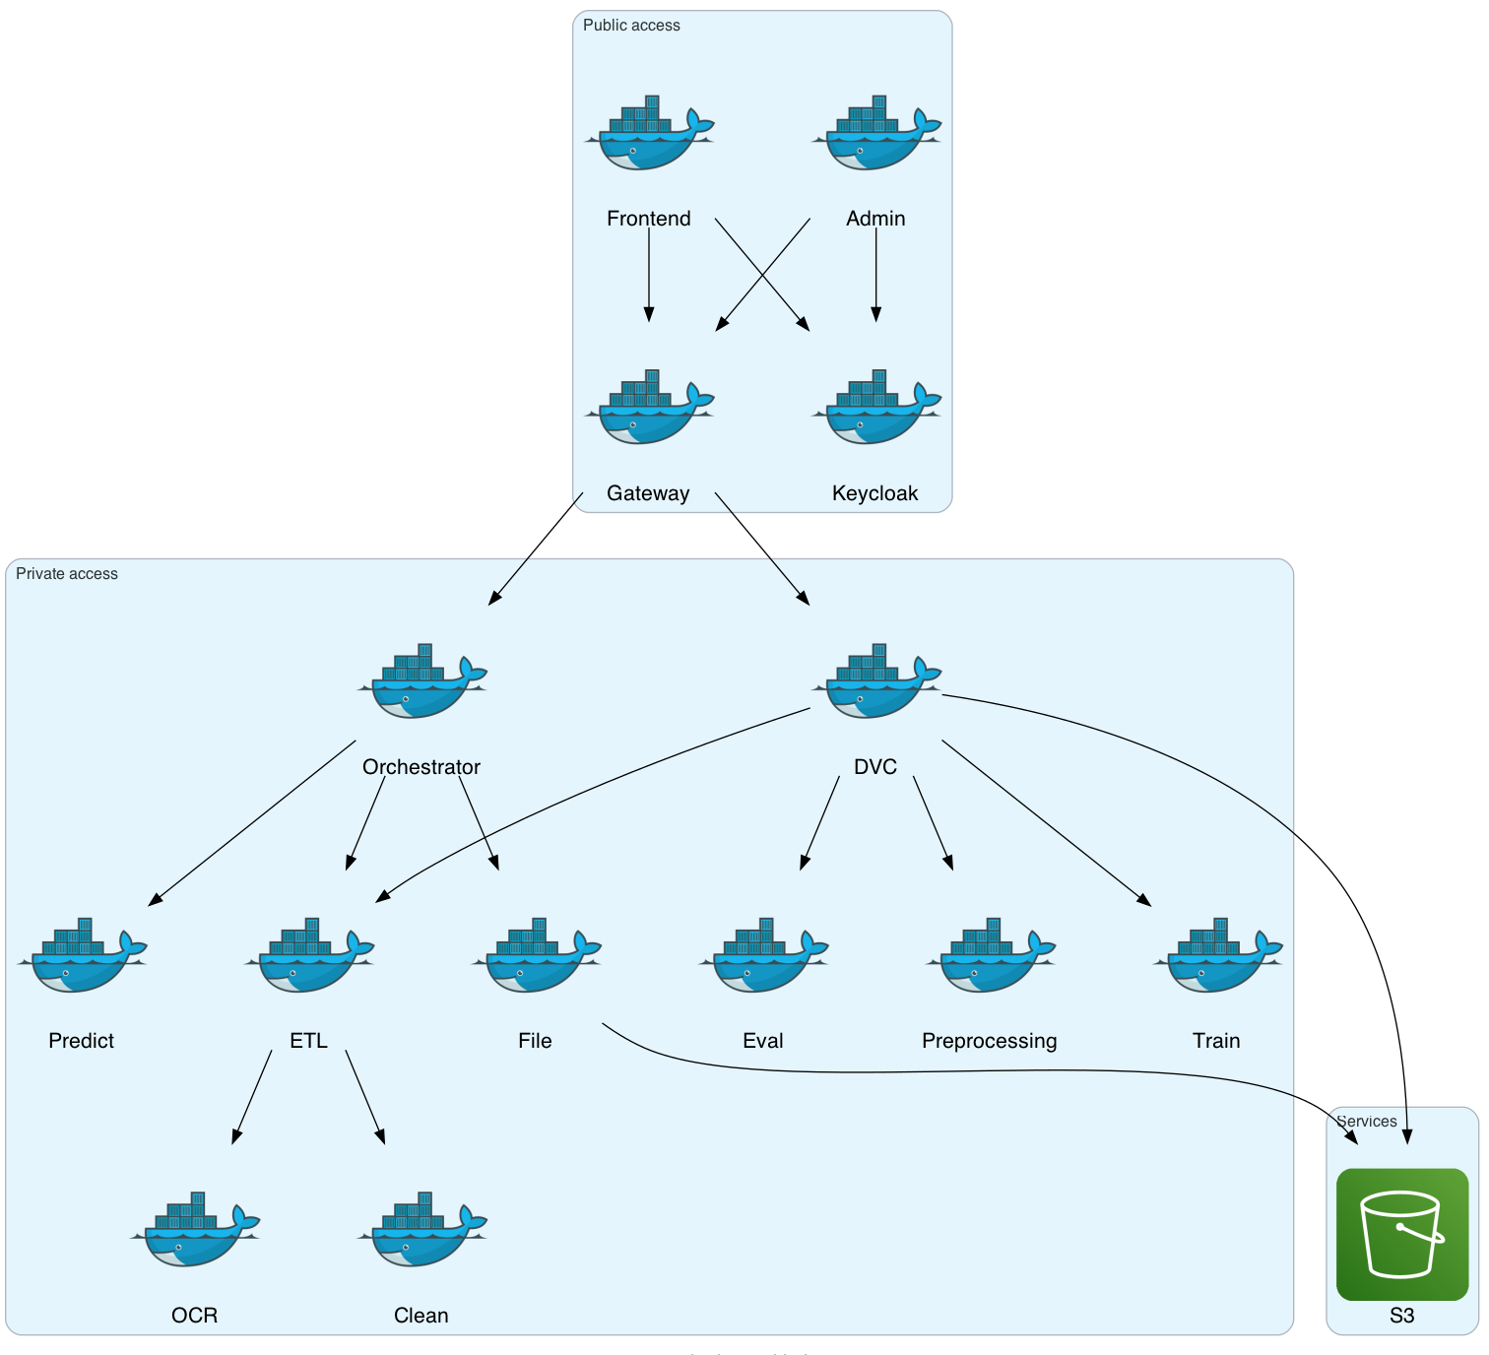
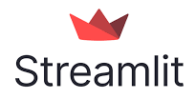
API Gateway
La partie publique avec les Dockers de streamlit traverse une API Gateway pour accéder aux dockers dans la partie privée
Dans la partie privée, les endpoints des dockers ne sont pas accessibles depuis l’extérieur
Accès au S3 limité à 2 dockers

Slide 7
Sécurisation de l’architecture
Sécurisation des données via l’authentification
Keycloak sert à authentifier les utilisateurs et à fournir un token
Les services utilisent le token pour contrôler les accès aux données
Gateway masque les dockers backend
Repose sur la sécurité du stockage sur Amazon S3 (authentification)
Gestion des secrets
Utilisation des secrets au niveau de Jenkins
Utilisation des secrets au niveau de Kubernetes
Utilisation des secrets via un point de montage Docker pour les builds
Passer les variables d’environnement au moment du run

Slide 8
Conclusion du projet MLOps
Les accomplissements
Une bonne collaboration d’équipe et un mode projet efficient !
Exploitation et mise en œuvre concrète de technologies MLOps apprises
Interfaces User/Admin : Streamlit
Architecture en micro-services via Docker / FastAPI
Versioning & Reproductibilité : DVC / Git / MLFlow / Amazon S3
CI/CD & Déploiement : Jenkins / ArgoCD / Kubernetes
Monitoring : Prometheus & Grafana
Sécurisation des APIs : Gateway / Gestion des secrets
Pour aller plus loin
Intégration de Keycloak / Kafka / Gestion des logs via Loki
Model Drift sur feedback utilisateur avec réentrainement automatique

